Slide 1
INTERNET OF THINGS(IOT)
Murat aslan

Slide 2
IOT
SENSÖRLER
MACHINE LEARNING

Slide 3
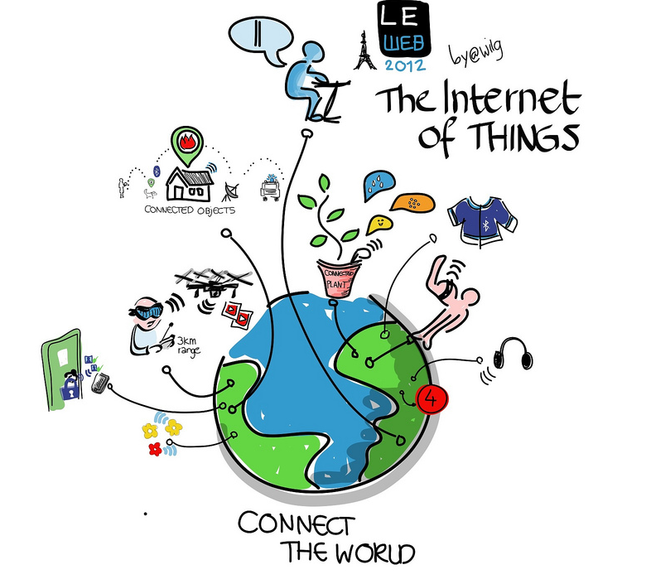
“Nesnelerin İnterneti” İnternete Bağlı Cihaz Ya Da Makinelerin Birbirleriyle Veri Alışverişi Yapabilmesi Anlamına Geliyor.

Slide 4
Nesnelerin interneti; çeşitli haberleşme protokolleri sayesinde birbirleri ile haberleşen ve birbirine bağlanarak, bilgi paylaşarak akıllı bir ağ oluşturmuş cihazları temsil ediyor. Günlük hayatta kullandığımız her nesne internete çıkıyor bir MAC ve IP adresine sahip ve birbirleri ile sürekli haberleşmiyorlar.
Kevin Ashton tarafından 1999 yılında ortaya atılan bu kavram ilk başlarda RFID etiketleri sayesinde radyo frekansı üzerinden birbirleriyle haberleşen cihazları kapsıyordu ancak gelişen teknoloji ile konsept çok daha geniş bir vizyona erişti. Bu konsept sadece evimizdeki eşyaları ya da yoldaki trafik ışıklarını değil fabrikalarda üretim yapan makinaları hatta gıdaları da kapsıyor. “Şeyler” düşünüyorlar ve karar veriyorlar.

Slide 5
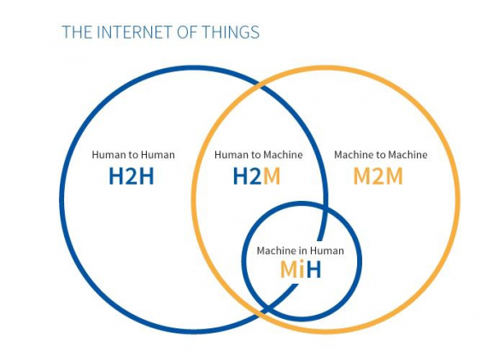

Slide 6
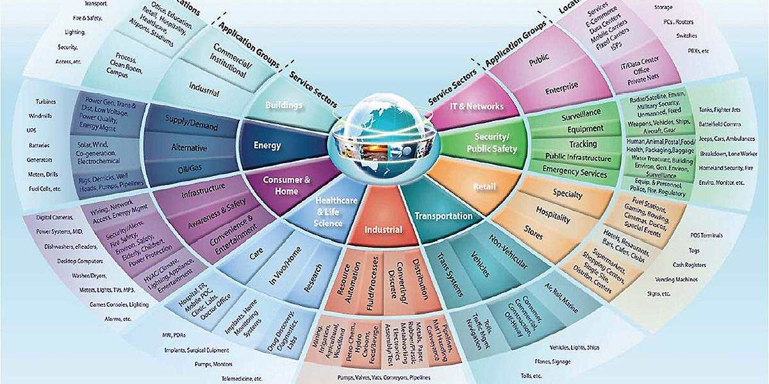
IOT Sektörleri

Slide 7
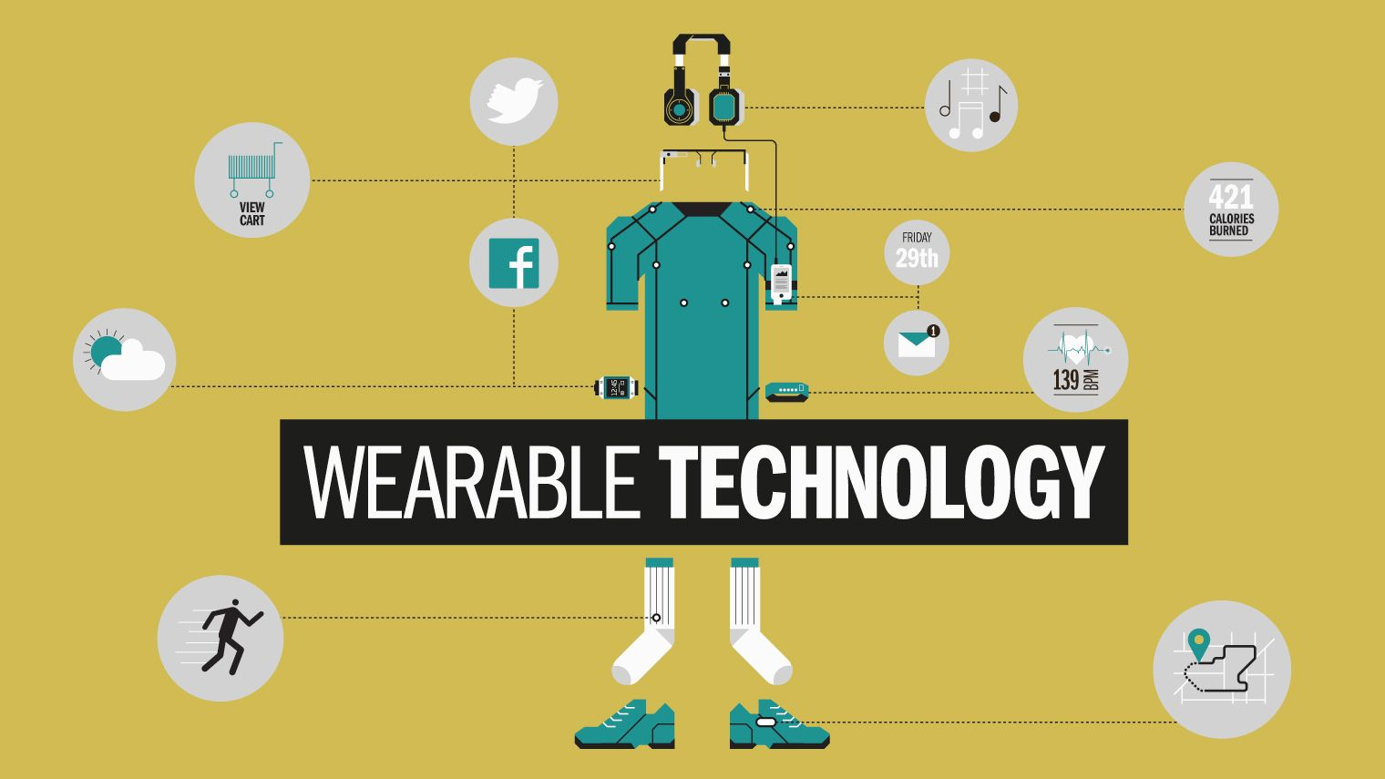
Wearable Technology IOT

Slide 8
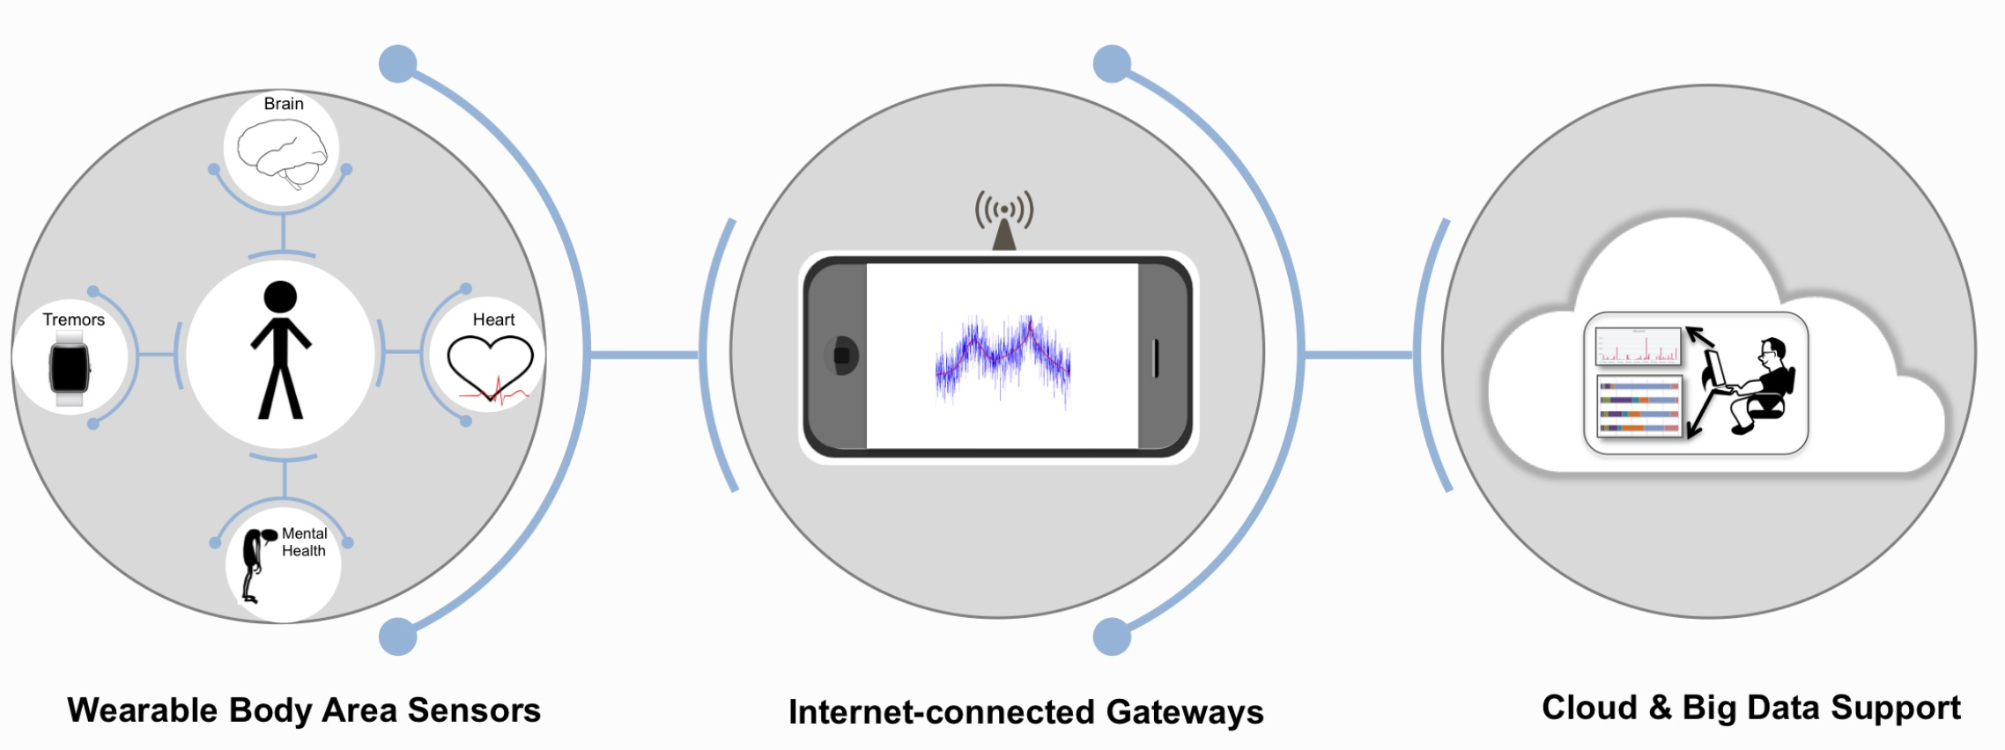
Wearable IOT

Slide 9
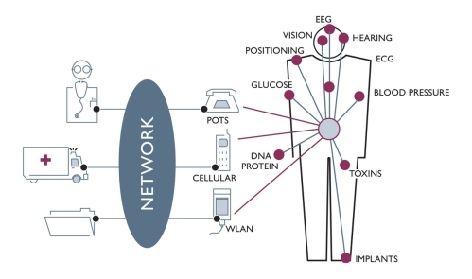
Yaşamsal Veriler

Slide 10
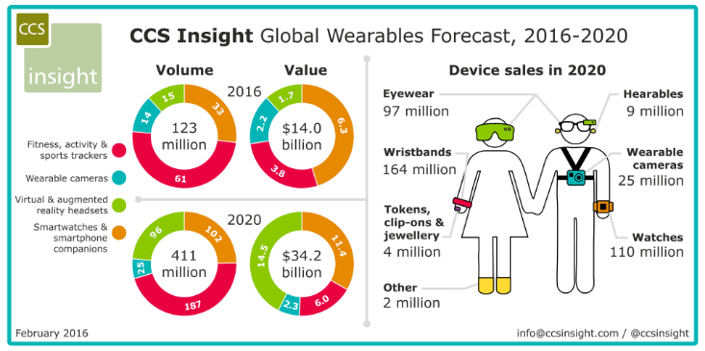
Giyilebilir Teknoloji Pazarı

Slide 11
M2M(Machine to Machine)
Makinelerde olan program sensörleriyle bazı spesifik görevlerin yapıldığı ve makinelerin birbiriyle basit protokollere genellikle internet veya SMS üzerinden “konuştuğu” interaktif olarak iletişime geçtiği kavramdır.

Slide 12
IOT ve M2M Farkı
Nesnelerin interneti (IoT) M2M’den çok daha kompleks bir sistem
Nesnelerin interneti ise çevremizde bulunan bütün nesnelerin birbirleriyle iletişime geçmesi , buna akıllı olmayan durağan nesneler bile lokasyon ve zaman gibi içerikleri iletişime dahil. Örneğin: bir kola şişesinin veya okuduğunuz bir kitabın üzerindeki barkodlarla iletişime geçmesi.
Makinelerin iletişimde (M2M) , sensorler hatta buzdolabınız gibi makineler kablolu ya da kablosuz internet sayesinde IPler üzerinden birbirine bağlanıyor.
Özetle: M2M, bir makineden diğer makineye bilgi transferi , nesnelerin interneti ise birçok M2M’lerden ve algoritmalardan oluşan ve etkileşim sağlayan bir networktür.

Slide 13
IOT ve M2M
M2M’e örnek: Kapıdaki güvenlik dedektörü karttaki cipi tanıdığında, dedektör ve çip arasında bilgi alışverişi oluyor ve kapı açılıyor. Nesnelerin interneti örnek: ofisinize girdiğinizde sistem, ışıkları, havalandırmayı açıyor, hatta ışıkları sizin ihtiyacınıza göre ne kadar açması gerektiğini ve havalandırmanın kaç dereceye kadar ısıtıp soğutacağını biliyor. Bu sistem belli bir zaman sonra çevrenizdeki tüm sensor ve makinelerden sizin hakkınızda veri toplayarak sizi tanıyor ve sizin bütün ihtiyaçlarınıza göre cevap veriyor. M2M, nesnelerin internet kavramının bir altkümesidir.

Slide 14
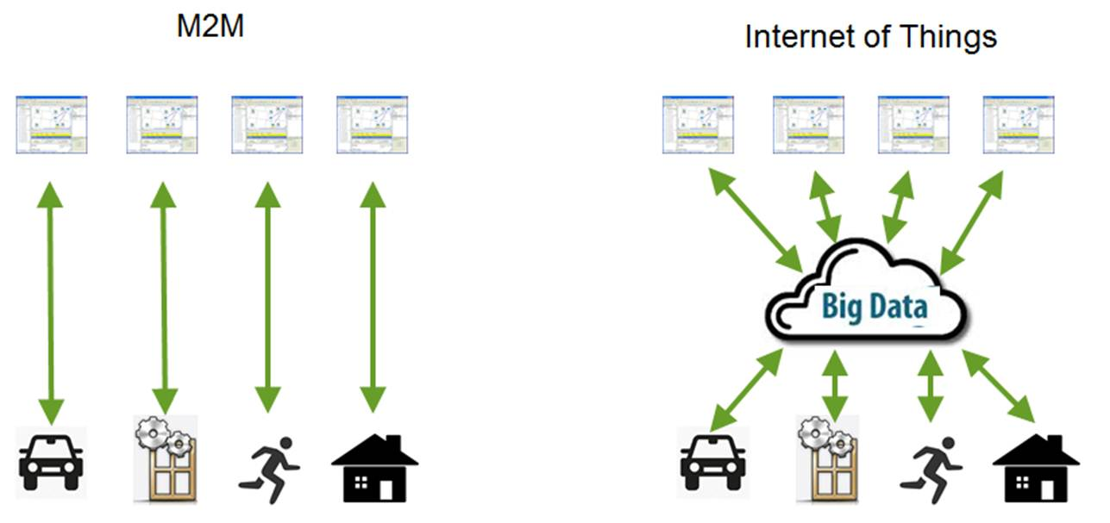

Slide 15
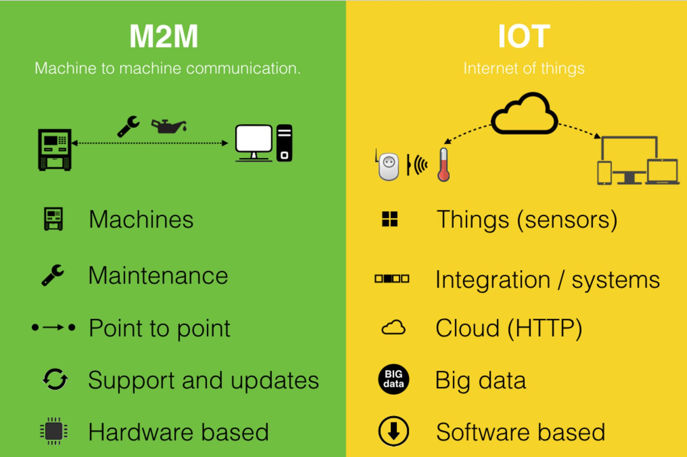

Slide 16
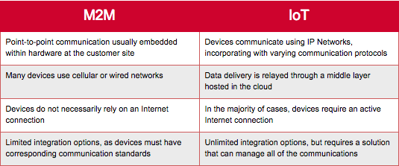

Slide 17
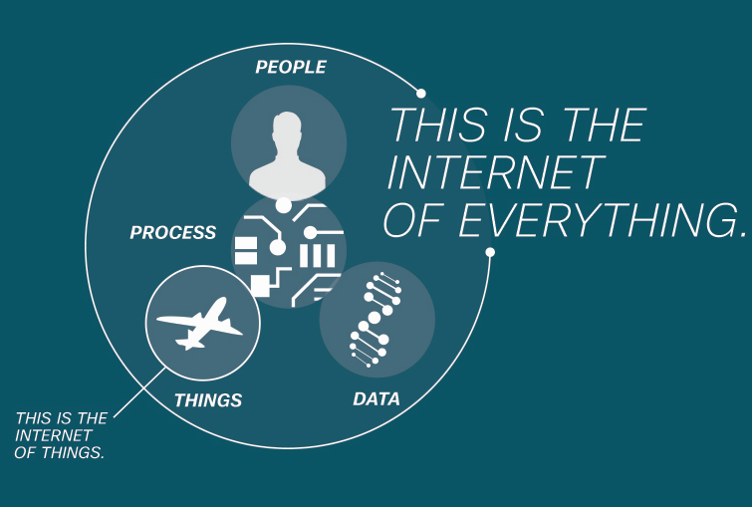
IOE(Internet of Everything)

Slide 18
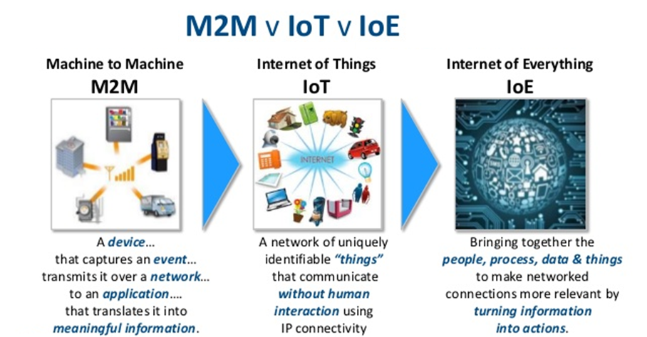
M2M, IOT, IOE

Slide 19
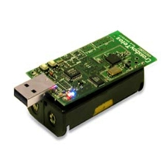
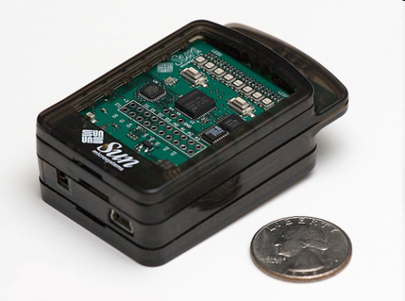
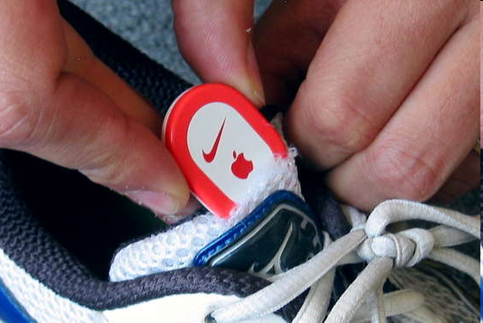
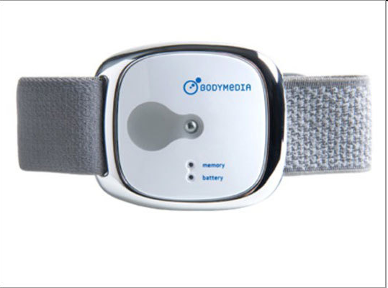
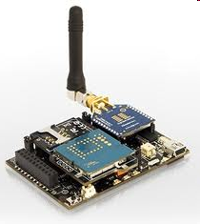
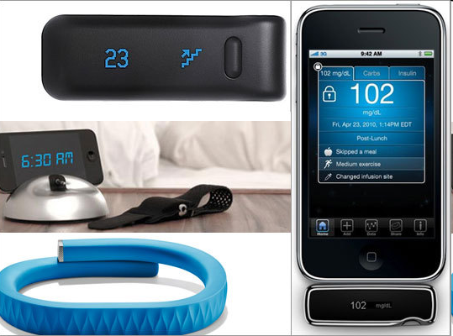
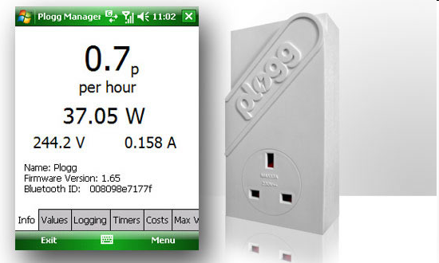
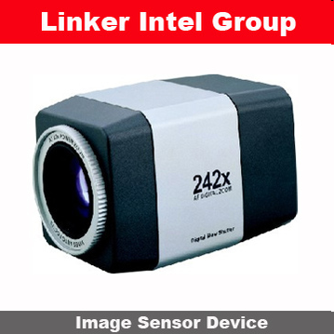
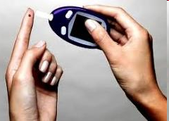
Sensörler

Slide 20
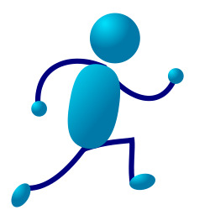



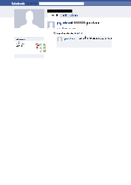
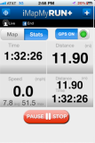
Nesnelere(Thıngs) Bağlanan İnsanlar
ECG sensor
Internet
Motion sensor
Motion sensor
Motion sensor

Slide 21
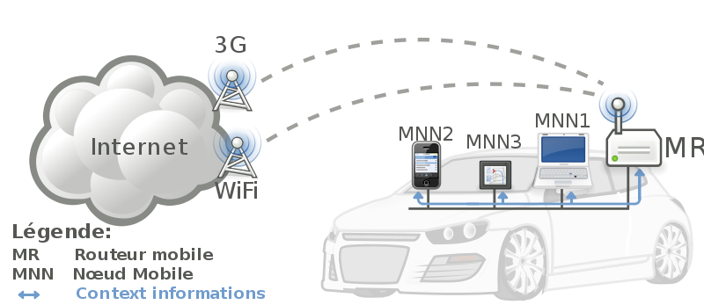
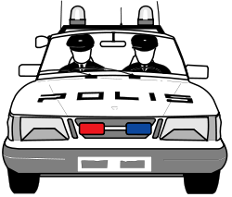

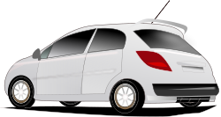
Nesnelere(Things) bağlanan Nesneler
- Complex and heterogeneous
resources and networks

Slide 22

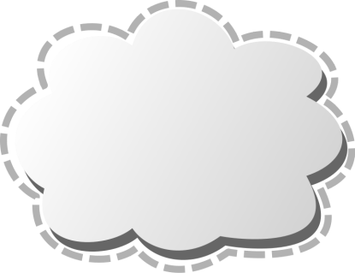



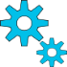
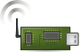
Wireless Sensor Networks (WSN)
End-user
Core network
e.g. Internet
Gateway
Sink
node
Gateway
Computer services
Düşük güçte çalışırlar
Birden çok sensör bağlanır

Slide 23
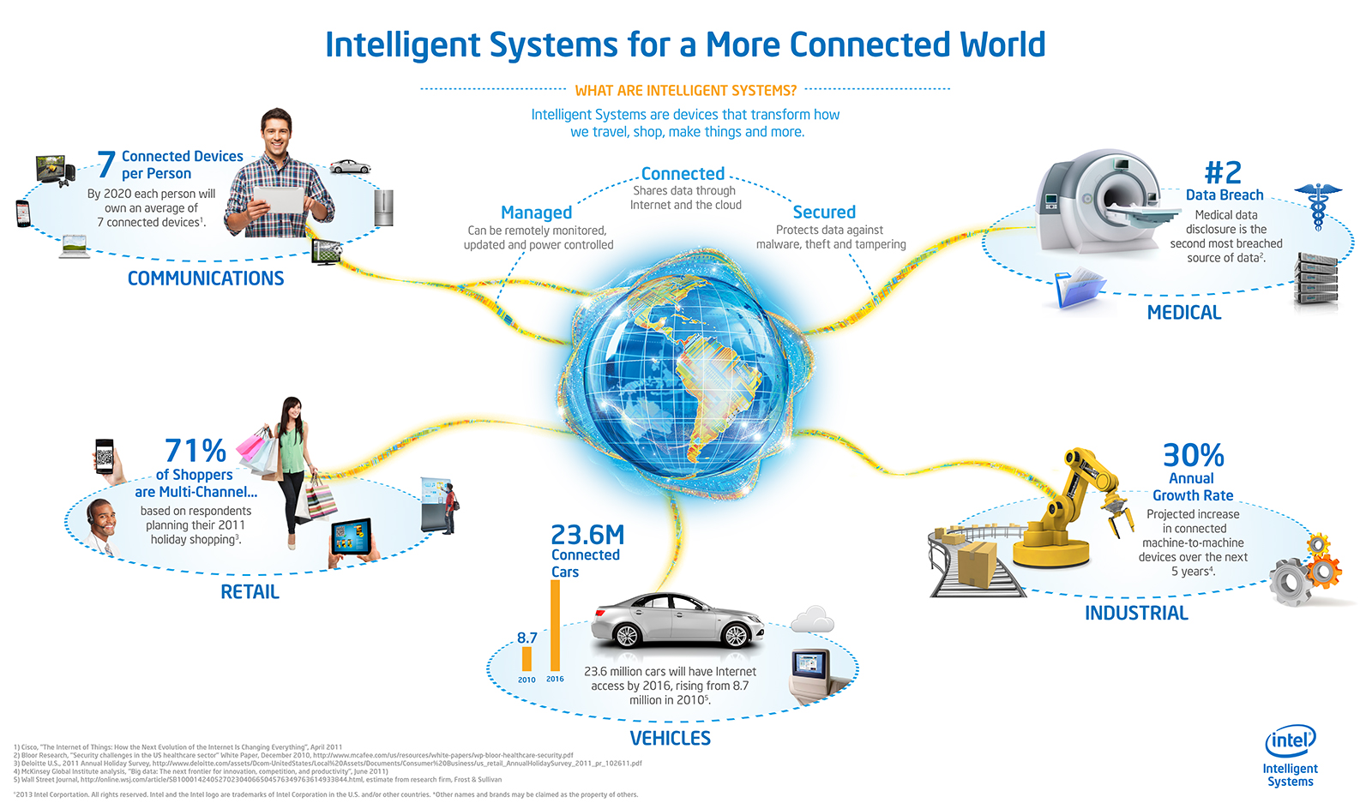
Internete Bağlanan Akıllı Sistemler
Source: http://blog.trentonsystems.com/internet-of-things-crosses-business-personal-boundaries/

Slide 24
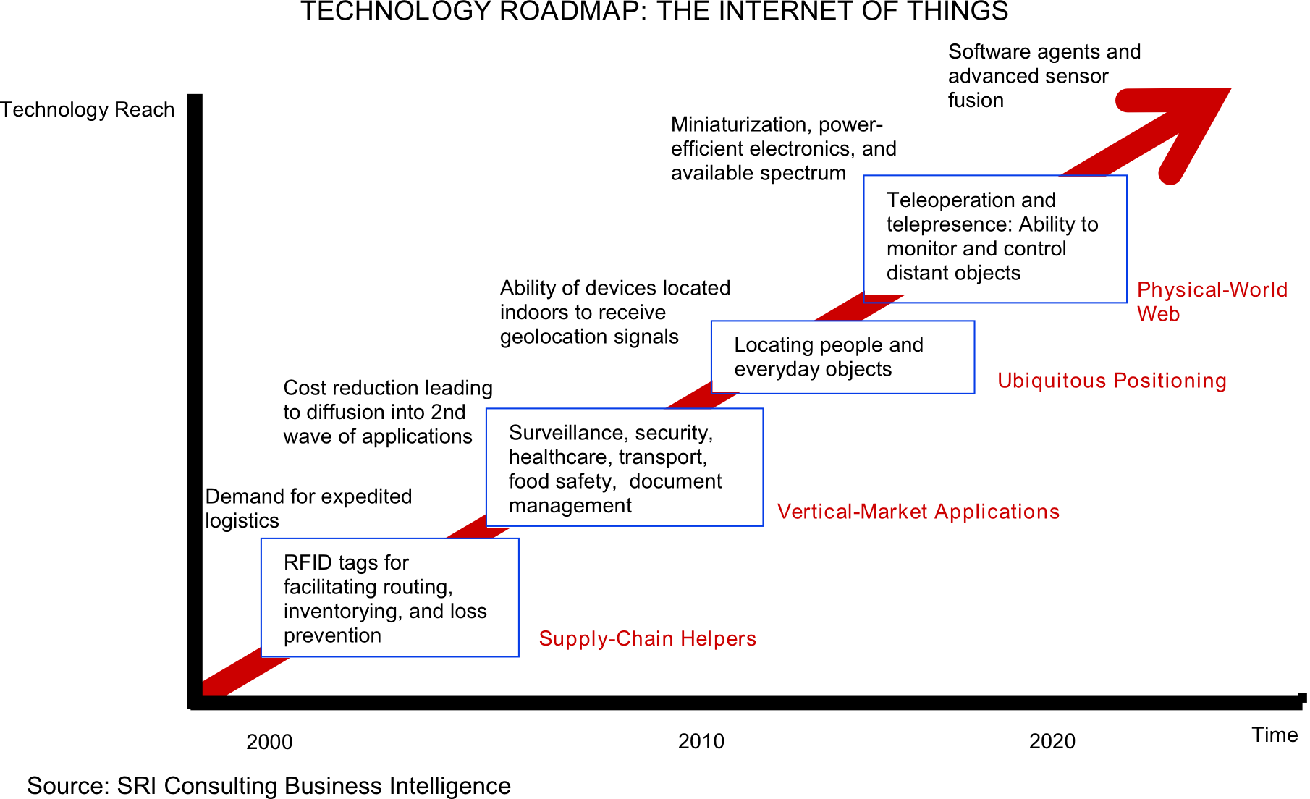
Technology trend

Slide 25
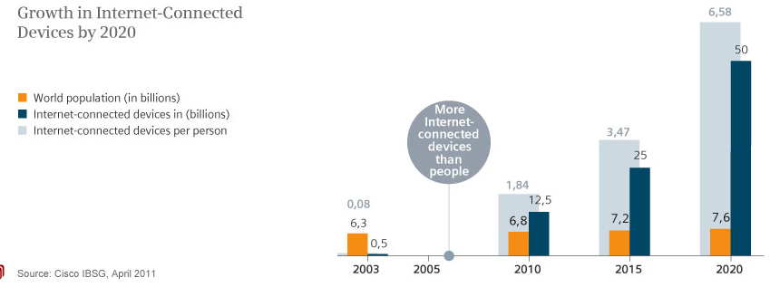
Internet Connected devices
Source: Siemens, http://www.siemens.com/innovation/apps/pof_microsite/_pof-fall-2012/_html_en/facts-and-forecasts-growth-market-of-the-future.html

Slide 26
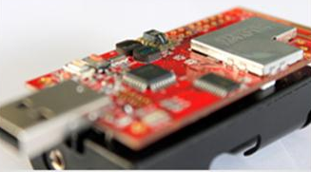
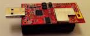
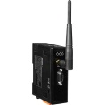

Hardware Platform
IEEE 802.15.4 2.4GHz RF System
User/Environment
2 sensors
“Thing”
Sensors & Actuators
XM1000
Device level
Communications
Network
Gateway
The Internet
Network level
The Internet
Servers

Slide 27
Sensors & Actuators
Sensors:
«Veri Giriş» komponentleridir
Çevrelerinden bir algılar ve toplarlar.
Temel olarak 3 gruptur:
Passive, omnidirectional (e.g. mic)
Passive, narrow-beam sensor (e.g. PIR)
Active sensors (e.g. sonar, radar, etc.)
Actuators:
«Veri çıkış» komponentleridir.
Çevremizdeki şeyleri değiştirirler. Örneğin:
Işık, sıcaklık, ses vb değiştirmek.
Motor ve hareketli objeleri kontrol etmek
Mesaj göstermek
…

Slide 28
Things (Nesneler)
Herşey bir nesneye (thing) dönebilir .
“thing” genellikler 4 parçadan oluşur:
Sensors & actuators
Microcontroller
Communication unit
Power supply
“thing” şu özellikleri taşır:
Batarya ve pil ile güç verilir. (sınırlı enerji kaynağı)
Boyutları küçük ve ucuzdur. Bu ise işlem kapasitesini sınırlar.
Çok kompleks işler yapmaz.
Az güç harcama temel prensiptir.

Slide 29

The Internet
The Internet serves as a wide area networking for a local network.
The Internet uses TCP/IP. This implies that things must also support TCP/IP.
Gateway (or sink)
For a practical deployment, a gateway is often needed in a network.
It offers relaying packets between the network and the Internet.
The Internet
Data link
Gateway
Network

Slide 30

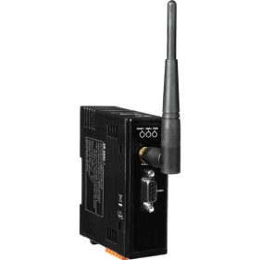
Protocol Stack
Thing
Thing
Application
Application
TCP/UDP
TCP/UDP
Network (IP)
Network (IP)
IEEE 802.15.4 PHY/MAC
IEEE 802.15.4 PHY/MAC
Wireless Medium
Server
Application
Gateway
TCP/UDP
Network (IP)
Network (IP)
The Internet
IEEE 802.3 (Ethernet)
IEEE 802.3 (Ethernet)
IEEE 802.15.4 PHY/MAC

Slide 31
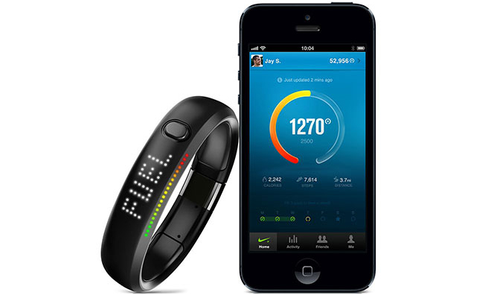
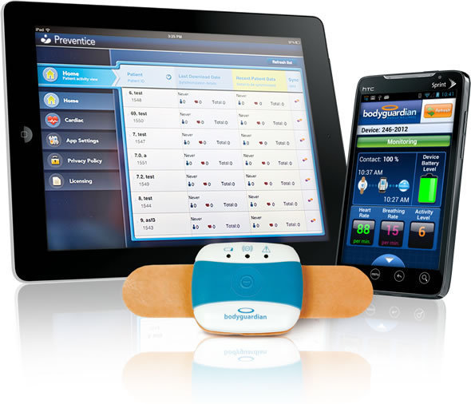
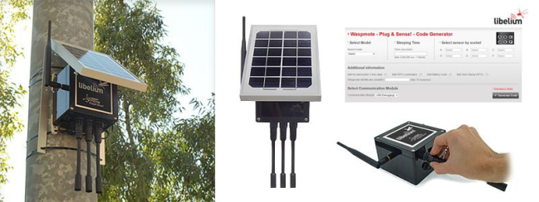
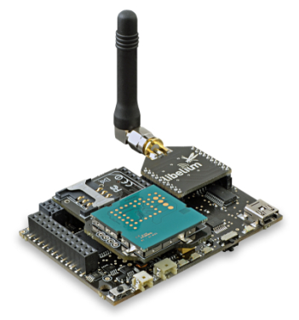
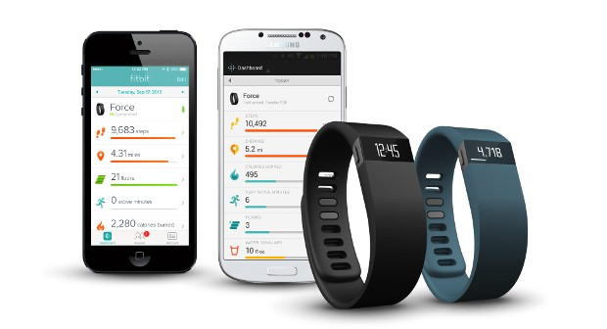
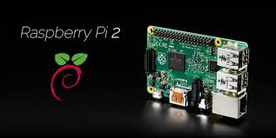
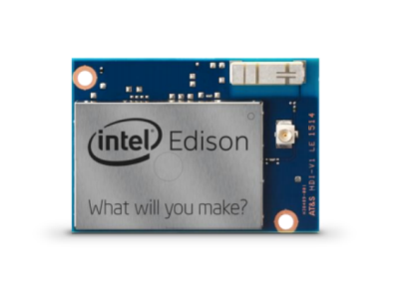
Device/Data interoperability
The slide adapted from the IoT talk given by Jan Holler of Ericsson at IoT Week 2015 in Lisbon.

Slide 32
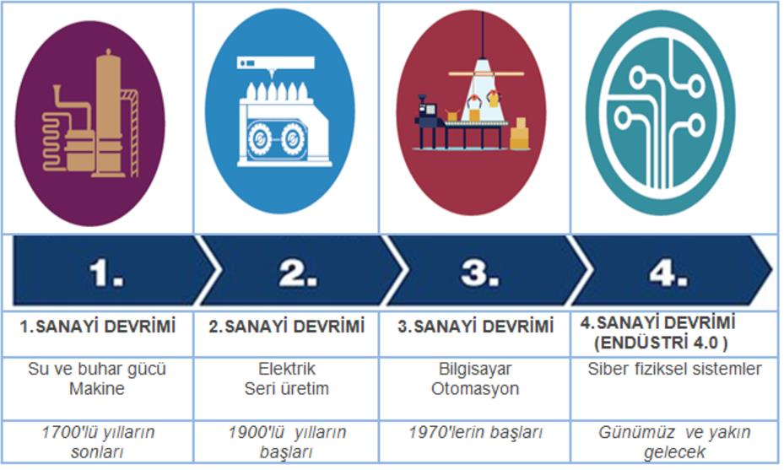

Slide 33
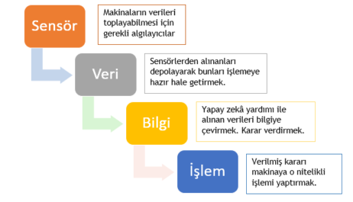
Endüstri 4.0

Slide 34
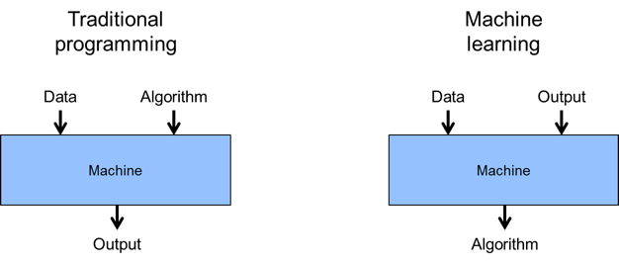
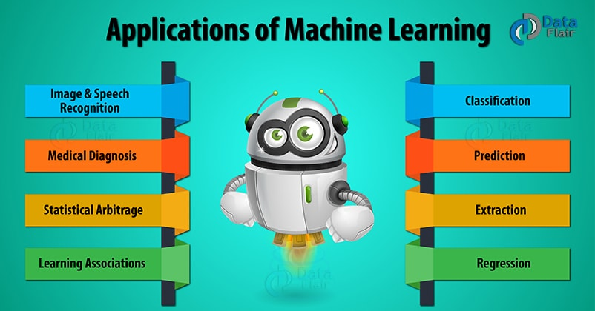
Machıne Learnıng

Slide 35
Makine öğrenmesi, büyüyen veri birimi alanının önemli bir bileşenidir. İstatistiksel yöntemler kullanılarak, algoritmalar; sınıflandırmalar veya tahminler yapmak üzere eğitilir ve veri madenciliği projelerinde temel içgörüleri ortaya çıkarmaktadır. Bu içgörüler, sonrasında uygulamalar ve işler dahilinde karar verme sürecini teşvik ederek, ideal anlamda önemli büyüme ölçütlerini etkiler. Büyük veri genişleyip büyümeye devam ederken, veri mühendislerine yönelik piyasa talebi artacak ve bu mühendislerin en önemli iş sorularını ve nihayetinde bu sorulara yanıt vermek için kullanılacak verilerin tanımlanmasına yardımcı olmaları gerekecek.

Slide 36
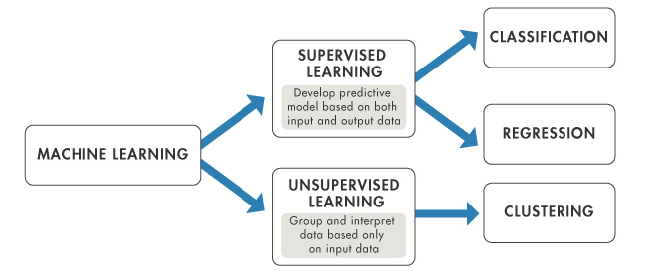
Machıne learning tYPES

Slide 37

Deep Learnıng

Slide 38
Derin öğrenme ve makine öğrenmesi genellikle birbirleri yerine kullanıldığından, ikisi arasındaki nüansları belirtmek önemlidir. Makine öğrenmesi, derin öğrenme ve nöral ağlar, yapay zekanın alt alanlarıdır. Ancak derin öğrenme aslında makine öğrenmesinin alt alanıdır ve nöral ağlar, derin öğrenmenin alt alanıdır.
Derin öğrenme ve makine öğrenmesinin birbirinden ayrıldığı nokta, algoritmalarının öğrenme şeklidir. Derin öğrenme, işlemin özellik ayıklama kısmını büyük ölçüde otomatikleştirir ve gerekli olan bazı manuel insan müdahalesini ortadan kaldırarak, daha büyük veri kümelerinin kullanılmasını sağlar. Derin öğrenmeyi, Lex Fridman'ın bu MIT dersinde (00:30) belirttiği gibi, "ölçeklenebilir makine öğrenmesi" olarak düşünebilirsiniz. Klasik veya "derin olmayan", makine öğrenmesi, öğrenmek için insan müdahalelerine daha bağımlıdır. İnsan uzmanlar, genellikle öğrenmek için daha fazla yapılandırılmış veriye ihtiyaç duyarak, veri girişleri arasındaki farkları anlamak amacıyla bir dizi özellik belirler.

Slide 39
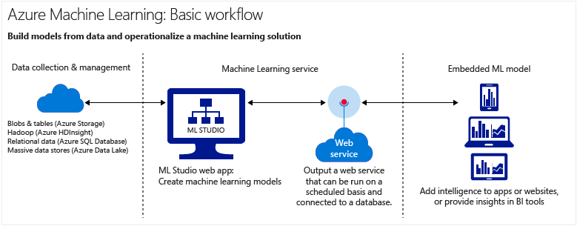
Bulut Sistemlerinde Machıne Learnıng

